Slide 1

深圳市万能磁业有限公司
Shenzhen Universal Magnetic lndustry Co.,Ltd
Business Manager ：李玉堂
Tel:0755-36330121 28171421
Mobile Phone:13826585816
Fax:0755-28171421
E-mail：szanny@126.com

Slide 2
公司简介
深圳市万能磁业有限公司是专业从事生产、销售及研发各种类型的磁性材料及制品公司。公司在深圳设有后加工切片工厂，材料生产基地坐落于浙江宁波。公司拥有近2000平方米的现代化厂房，设备精良，技术先进，年生产能力达万吨。
经过近十年的发展，公司已形成相当的规模，先后在苏州，杭州，成都，武汉设立办事处，并建立了完善的销售网络，成为珠江三角洲极具规模的磁电制品生产和销售商之一，同时也是国内外多家知名企业的优质供应商，产品远销东南亚，欧美30多个国家和地区，年销售额近亿元人民币。
公司主营产品包括钕铁硼稀土永磁、铁氧体永磁、橡胶磁三大类，以及附属产品钐钴、铝镍钴等磁性制品，共计六大系列上万种规格，产品广泛应用于汽车工业、风电能源、电子工业、信息产业、摩托车、电动工具、医疗、矿山冶金、工业自动化控制、石油能源及居民工业（玩具、文具、印刷）等行业。

Slide 3
企业文化
公司标语：做精，做强，做专业！
核心理念：群策群力，精益求精，顾客至上，持续改进。
说明：
群策群力：各部门互相协作，共同参与改善，强化质量管理，发挥团队合作精神。
精益求精：以专业手法加强培训，不断创新、提高素质迈向更高层次。
顾客至上：以客为先，真诚服务，满足客户需求和期望，全心全意为客户处理问题，创造对客户 有吸引力的产品。
使客户对我们公司的品质满意、交期满意、服务满意。
持续改进：各部门利用统计、整理和分析制定改善措施，公司与员工共同努力达到发展目标。
核心价值观：信义，正义，道 义！
公司使命：创新！让每个员工过上有尊严的生活！
目标：
公司做到：诚实守信，追求卓越。
产品做到：品质第一、实用第一、做优质优价的产品。
开发做到：做到诚信沟通，考虑实际需求，本着互相提高、友好协作、力求创新，力求你的满 意！
市场做到：品质是产品的生命，管理出效益，培育市场！
管理做到：以人为本，珍重人才，服务行业、共同发展！

Slide 4
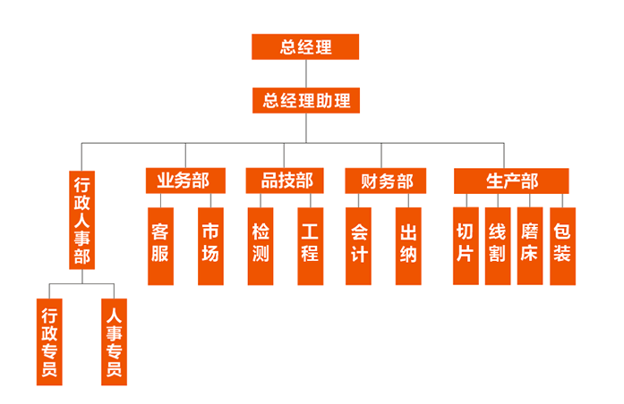
组织架构

Slide 5
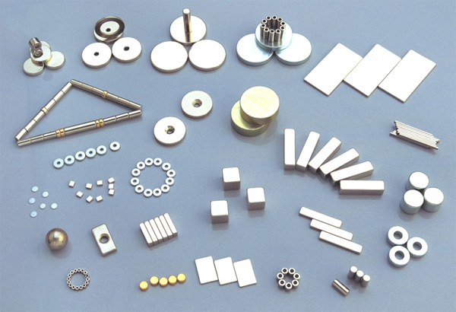
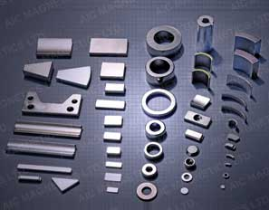
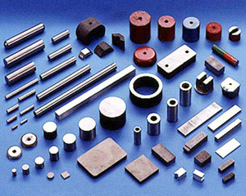
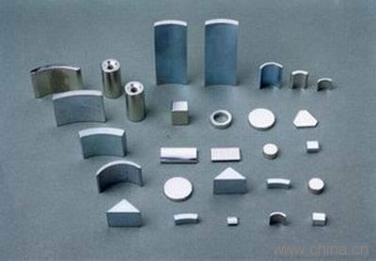
产品展示

Slide 6
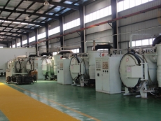
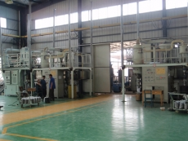
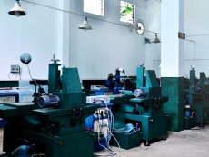
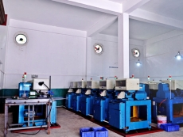
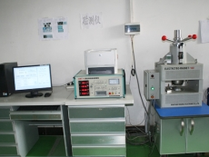
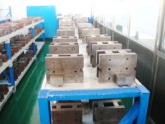
生产设备

Slide 7
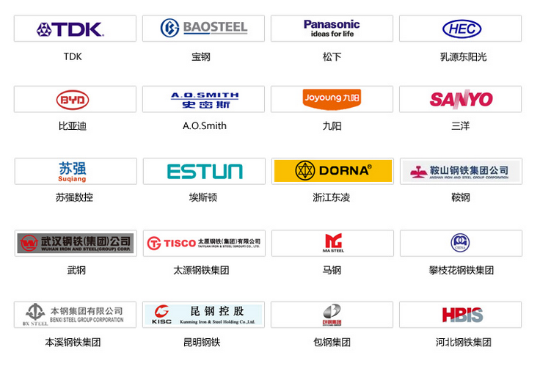
合作伙伴

